Slide 1
『融客月报』
——私募股权投资市场（2018年5月）
——二级市场（2018年5月）

Slide 2
『融客月报』
—— 二级市场（2018年5月）

Slide 3
宏观
制造业扩张加快
市场
4大股指涨跌不一
展望
A股市场或仍以震荡为主
业务

Slide 4
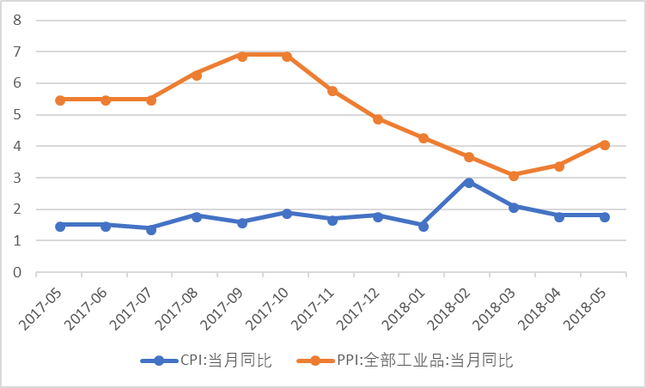
CPI、PPI
5月CPI同比上涨1.8%，较上月
5月PPI同比上涨4.1%，较上月
0.0%
0.7%

Slide 5
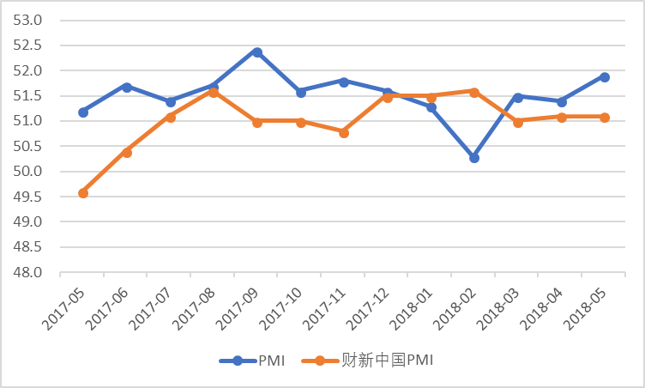
PMI
5月制造业PMI为51.9%，较上月
财新中国PMI为51.1%，较上月
0.5%
0%

Slide 6
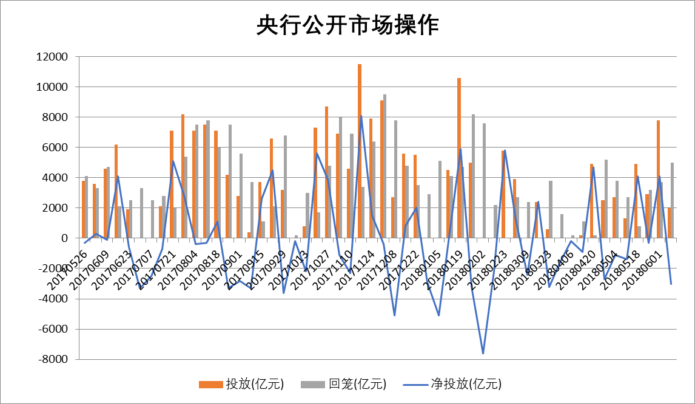
央行公开市场操作
5月，央行累计
净投放3935亿元
5月最后一周连续实施净投放，考虑到5月末是上一年度企业所得税汇算清缴截止日，可能是月末税期因素对流动性带来了较大的影响。

Slide 7
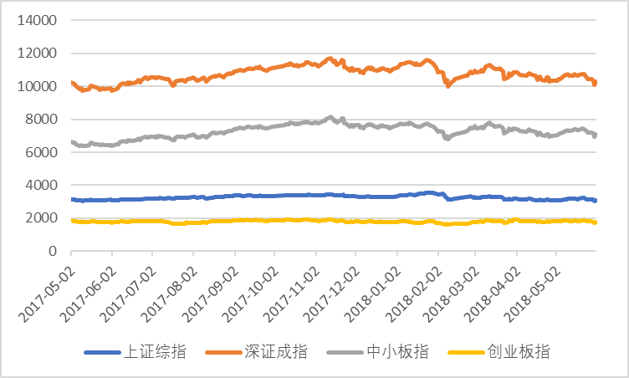
市场概况
市场
上证综指
深证成指
0.43%
0.28%
中小板指
创业板指
1.41%
3.43%
5月市场先扬后抑，月末受到美国发布加征关税声明的影响，沪指跌破3100点

Slide 8
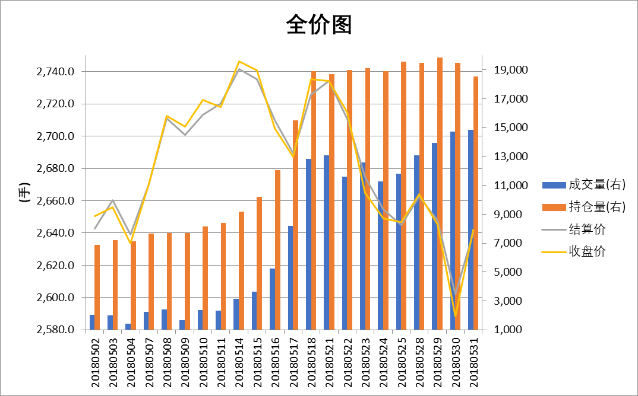
上证50股指期货
5月上旬
显著上升
5月下旬
显著回落

Slide 9
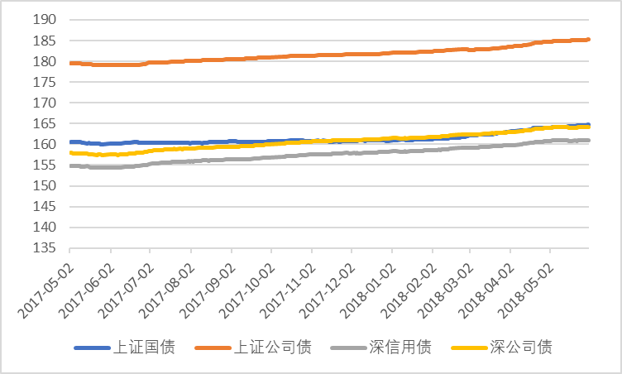
债市指数
上证国债
上证公司债
0.48%
0.30%
深信用债
深公司债
0.15%
0.18%
国债指数连续4个月涨幅在0.4%以上，市场避险情绪较浓

Slide 10
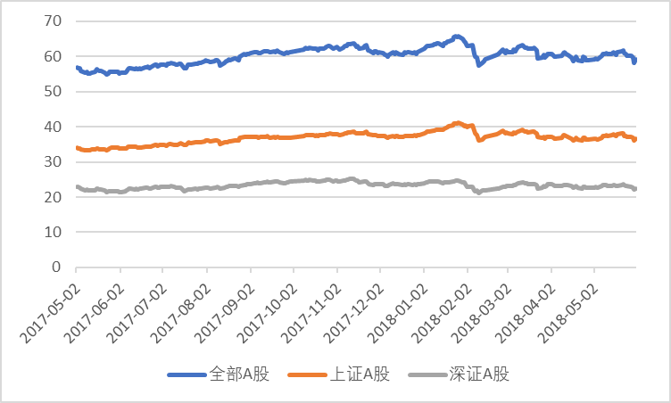
沪深市值统计
沪市
36.72万亿
深市
22.51万亿
5月，A股总市值近59.24万亿
较上月
0.30%

Slide 11
全市场解禁规模
5月市场解禁市值2837.66亿元

Slide 12
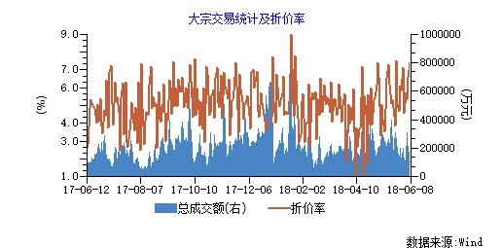
大宗交易统计及折价率
5大宗市场
总成交额
462.91亿元
较上月
104.31亿元
5大宗市场
平均折价率
5.55%
较上月
1.41%

Slide 13
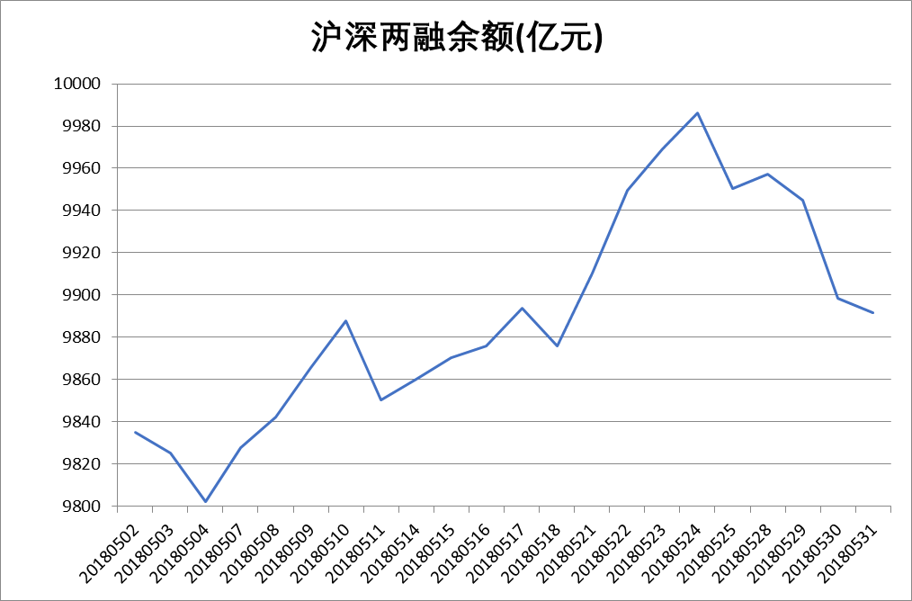
融资融券余额
5月，沪深两融余额9891.77亿元
较上月
0.52%

Slide 14
本月两市市值前十
沪市 | 市值（亿） | 深市 | 市值（亿）
601398.SH工商银行 | 19,872.30 | 002415.SZ海康威视 | 3,612.48
601939.SH建设银行 | 16,249.89 | 000333.SZ美的集团 | 3,486.62
601857.SH中国石油 | 14,040.85 | A000858.SZ五粮液 | 3,065.69
601288.SH农业银行 | 11,576.87 | 000651.SZ格力电器 | 2,857.47
601318.SH中国平安 | 11,412.54 | 000002.SZ万科A | 2,789.97
601988.SH中国银行 | 10,748.81 | 002304.SZ洋河股份 | 2,165.24
600519.SH贵州茅台 | 9,435.68 | 002352.SZ顺丰控股 | 2,136.17
600028.SH中国石化 | 8,336.65 | 000001.SZ平安银行 | 1,747.95
600036.SH招商银行 | 7,149.31 | 001979.SZ招商蛇口 | 1,674.88
601628.SH中国人寿 | 6,446.54 | 002027.SZ分众传媒 | 1,527.72

Slide 15
本月涨幅居前个股(去除发行不足一年新股)
证券代码 | 证券简称 | 月涨幅（%） | 总市值（亿元） | 行业
002607.SZ | 亚夏汽车 | 95.3202 | 65.0526 | 批发和零售业
000735.SZ | 罗牛山 | 91.504 | 192.0725 | 农、林、牧、渔业
603800.SH | 道森股份 | 76.466 | 47.5696 | 制造业
300540.SZ | 深冷股份 | 68.3892 | 29.9885 | 制造业
300490.SZ | 华自科技 | 61.5623 | 49.2833 | 制造业
002795.SZ | 永和智控 | 60.8227 | 47.7 | 制造业
002847.SZ | 盐津铺子 | 52.3503 | 46.6984 | 制造业
300192.SZ | 科斯伍德 | 50.2538 | 28.7179 | 制造业
002828.SZ | 贝肯能源 | 47.7074 | 39.9684 | 采矿业
300107.SZ | 建新股份 | 45.5729 | 79.4397 | 制造业

Slide 16
上月涨幅居前个股的本月表现
证券代码 | 证券简称 | 上月涨幅（%） | 本月涨幅（%） | 行业
002806.SZ | 华锋股份 | 62.1899 | 24.1437 | 制造业
600536.SH | 中国软件 | 61.68 | -22.1085 | 信息传输、软件和信息技术服务业
300333.SZ | 兆日科技 | 42.1362 | -2.0341 | 信息传输、软件和信息技术服务业
000710.SZ | 贝瑞基因 | 37.2465 | -18.764 | 科学研究和技术服务业
002683.SZ | 宏大爆破 | 37.0988 | -7.6779 | 采矿业
002181.SZ | 粤传媒 | 36.0731 | -10.4027 | 租赁和商务服务业
300348.SZ | 长亮科技 | 32.6491 | 10.7959 | 信息传输、软件和信息技术服务业
300293.SZ | 蓝英装备 | 30.6533 | -20.1538 | 制造业
601003.SH | 柳钢股份 | 30.5085 | -11.7564 | 制造业
002195.SZ | 二三四五 | 28.2723 | -19.1837 | 信息传输、软件和信息技术服务业

Slide 17
本月涨幅居前个股
亚夏汽车（002607.SZ）：亚夏汽车股份有限公司是全国十佳乘用车经销服务商、中国第一批平行进口试点企业。公司于2011年8月在深交所上市，成为中国汽车服务业仅有的二家IPO上市企业之一。公司主营品牌轿车及配件销售、维修、装潢、美容、信息咨询服务，品牌轿车二手车销售，驾培、汽车金融服务、汽车保险经纪、二手车经纪与经销、汽车电子商务等。
2018年5月22日，停牌4个多月的亚夏汽车披露了重大资产置换及发行股份购买资产暨关联交易报告书的草案修订稿。一旦本次交易完成，中公教育将“借壳”亚夏汽车实现上市。5月23日复牌以来，公司已在最近的13个交易日内实现11个涨停。

Slide 18
本月跌幅居前个股
证券代码 | 上市公司 | 月跌幅% | 总市值（亿元） | 行业
600666.SH | 奥瑞德 | -68.9655 | 66.2756 | 制造业
002622.SZ | 融钰集团 | -58.5992 | 44.688 | 制造业
300032.SZ | 金龙机电 | -58.3873 | 46.4232 | 制造业
002018.SZ | *ST华信 | -56.9794 | 42.8232 | 批发和零售业
002072.SZ | 凯瑞德 | -51.9723 | 24.4288 | 信息传输、软件和信息技术服务业
600634.SH | *ST富控 | -51.9256 | 20.8415 | 信息传输、软件和信息技术服务业
002122.SZ | *ST天马 | -51.119 | 49.302 | 制造业
300004.SZ | 南风股份 | -50.9735 | 28.2107 | 制造业
300069.SZ | 金利华电 | -49.0757 | 17.082 | 制造业
002692.SZ | 睿康股份 | -46.8062 | 34.6865 | 制造业

Slide 19
股权质押比例前十
证券代码 | 上市公司 | 质押比例% | 总市值（亿元） | 行业
000981.SZ | 银亿股份 | 78.18 | 382.659 | 房地产业
000408.SZ | 藏格控股 | 77.99 | 306.6433 | 制造业
000723.SZ | 美锦能源 | 76.58 | 222.9521 | 制造业
000564.SZ | 供销大集 | 75.85 | 287.1742 | 批发和零售业
000567.SZ | 海德股份 | 75.36 | 77.5557 | 金融业
600828.SH | 茂业商业 | 75.26 | 104.6117 | 批发和零售业
002143.SZ | 印纪传媒 | 71.82 | 213.973 | 租赁和商务服务业
002356.SZ | 赫美集团 | 70.63 | 81.9963 | 批发和零售业
600053.SH | 九鼎投资 | 70.4 | 88.0088 | 房地产业
000662.SZ | 天夏智慧 | 69.61 | 75.676 | 信息传输、软件和信息技术服务业

Slide 20
本月质押股份触及平仓线情况
证券代码 | 上市公司 | 公告时间 | 触及平仓线质押份数 | 占公司总股本比例
002622.SZ | 融钰集团 | 5月8日 | 2亿股 | 23.81%
600666.SH | 奥瑞德 | 5月11日 | 3.03亿股 | 24.67%
300004.SZ | 南风股份 | 5月11日 | 3600万股 | 7.07%
002721.SZ | 金一文化 | 5月29日 | 5865万股 | 7.03%
300032.SZ | 金龙机电 | 5月29日 | 1.51亿股 | 18.85%
300004.SZ | 南风股份 | 5月31日 | 6244万股 | 12.26%
300325.SZ | 德威新材 | 5月31日 | 3.38亿股 | 33.44%
300312.SZ | 邦讯技术 | 5月31日 | 5692万股 | 47.14%

Slide 21




主要券商观点
6月我们仍然面临诸多宏观因素的困扰，我们认为短暂调整后市场依旧会选择最具稳定性、阻力最小的方向。
我们认为市场短期下跌走势已经确认，行情直接反向转折的概率并不高，建议投资者控制持仓，等待震荡下沿确认后的反弹机会。
市场主要驱动力均趋于弱化，不同风险偏好主体行为分化。短期市场相对弱势，待风险消化后形势明朗。聚焦二线消费，挖掘火电、交运、农业行业内盈利强势品种。
短期市场性价比正在提升，回调在幅度上可能已没有太大空间，只不过“慢变量”的压制因素依然存在，回调在时间上仍显不足
Notes:
21

Slide 22
宏观经济数据解读
中国5月官方制造业PMI为51.9，高于上月0.5个百分点，为2017年10月以来最高，制造业总体扩张有所加快。中国5月财新制造业PMI为51.1，与上月持平，连续一年处于扩张区间，显示制造业继续小幅改善。
5月CPI同比上涨1.8%，较上月持平，连续两个月处于“1”时代，主要受到食品价格下行的影响。PPI同比上涨4.1%，较上月扩大0.7个百分点。环比由降转升，其中，生产资料价格由降转升，上涨0.5%；生活资料价格持平。在主要行业中，受国际原油价格上涨影响，石油和天然气开采业上涨7.5%，涨幅比上月扩大4.3个百分点。

Slide 23
展望
5月市场涨跌不一，上证综指收报3095.47点，张幅0.43%；深证成指收报10295.73点，跌幅0.28%，连续2个月维持跌势；中小板指收报7097.42点，涨幅1.41%；创业板指收报1743.74点，跌幅3.43%。其中，美国在5月29日发布的加征关税的声明是沪指跌破3100点的重要因素。进入6月，沪指在3100点关口得而复失，6月8日收报3067.15点，周跌0.26%，呈现周线3连阴。目前A股估值处于历史较低水平，下跌空间有限，但由于市场成交量维持清淡，市场热点较为匮乏，短期或难以出现显著的反弹行情，预计短期内股指将继续以震荡为主。

Slide 24
Pre-IPO财务顾问及财务投资
我们的财务顾问团队依托自身专业背景及资源整合优势，根据客户需要，站在客户的角度为客户的投融资、资本运作、资产及债务重组、财务管理、发展战略等活动提供的咨询、分析、方案设计等服务。包括的项目有：投资顾问、融资顾问、资本运作顾问、资产管理与债务管理顾问、企业战略咨询顾问、企业常年财务顾问等。
我们的投资团队依托自身专业背景和独特判断，根据行业发展和市场趋势，对目标企业和目标项目，进行各种形式的专业投资。财务投资包括：股权投资、固定收益投资等。
Notes:
24

Slide 25
Post-IPO财务顾问及财务投资
上市对于企业和股东仅是发展的一个里程碑，对接资本市场后，企业和股东需要适应更高的监管要求、更完善的公司治理、更复杂的资本运作。我们针对此类需求，整合了服务资源，将财务顾问和财务投资作为载体，致力为客户提供定制化的市值管理服务。
我们的财务顾问团队依托自身专业背景及资源整合优势，根据上市公司及其股东的需要，提供投融资、资本运作、资产及债务重组、财务管理、发展战略等活动提供的咨询、分析、方案设计等服务。包括的服务有：上市公司再融资、股权激励、并购、股权融资、市值维护、战略投资等。
我们的投资团队依托自身专业背景和独特判断，根据市值管理的各项需求，设计投资结构，进行各种形式的市值管理投资。包括：并购投资、再融资投资、战略投资、固定收益投资等。
Notes:
25

Slide 26

联系我们
编制人：高亦清
联系人：闫英杰
公司地址：上海市东湖路70号东湖宾馆3号楼3楼
公司电话：8621—54668032—602
网址：http://www.rongke.com

